Slide 1
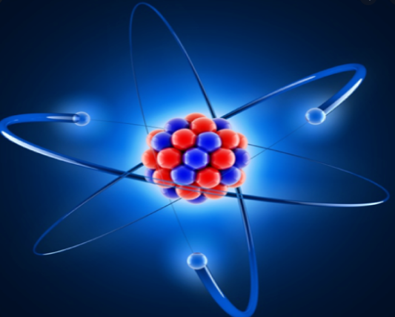
Les entités chimiques

Slide 2
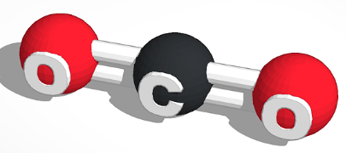
I/ De l’espèce chimique à l’entité chimique
1) La matière à l’échelle macroscopique et microscopique
Une espèce chimique est constitués d’entités chimiques
Par exemple le dioxyde de carbone est une espèce chimique composée de 3 entités chimiques, les atomes
Entité chimique
Espèce chimique

Slide 3
Un atome est une entité électriquement neutre et une molécule est un assemblage d’au moins 2 atomes
Un ion est une entité soit chargée positivement (cation) soit chargée négativement (anion)

Slide 4
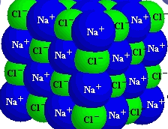
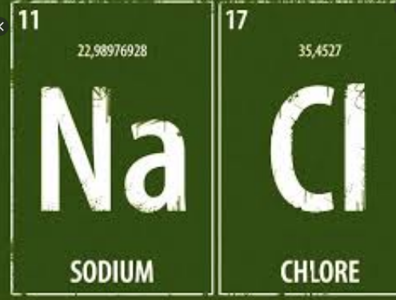
2) Les composés ioniques
Un composé ionique est un assemblage ordonné d’ions positifs et d’ions négatifs
Les charges positives et négatives se compensent
Exemple le sel: NaCl

Slide 5
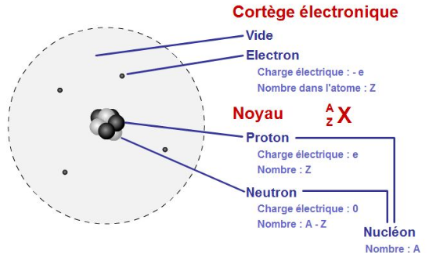
II/ L’atome et son noyau
1) Composition de l’atome
L’atome est composé :
d’un noyau avec des nucléons (protons chargés positivement et des neutrons sans charge)
D’un cortège d’électrons

Slide 6
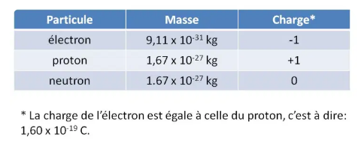
2) Masse et charge des composants de l’atome

Slide 7
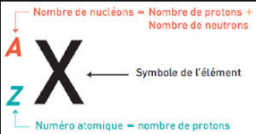
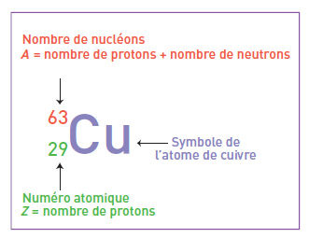
3) Ecriture conventionnelle du noyau
On représente le noyau par:

Slide 8
4) Dimension, masse et charge d’un atome
L’atome est électriquement neutre: autant de proton que d’électrons
La masse d’un atome = A x le nombre de protons + B x le nombre de neutrons + C x le nombre d’électrons
La masse de l’électron est négligeable devant la masse des nucléons
Ordre de grandeur d’un atome : 10⁻¹⁰ m-
Du noyau d’atome : 10⁻¹⁵ m
Le noyau est 100 000 fois plus petit que l’atome
L’atome est essentiellement constitué de vide

Slide 9
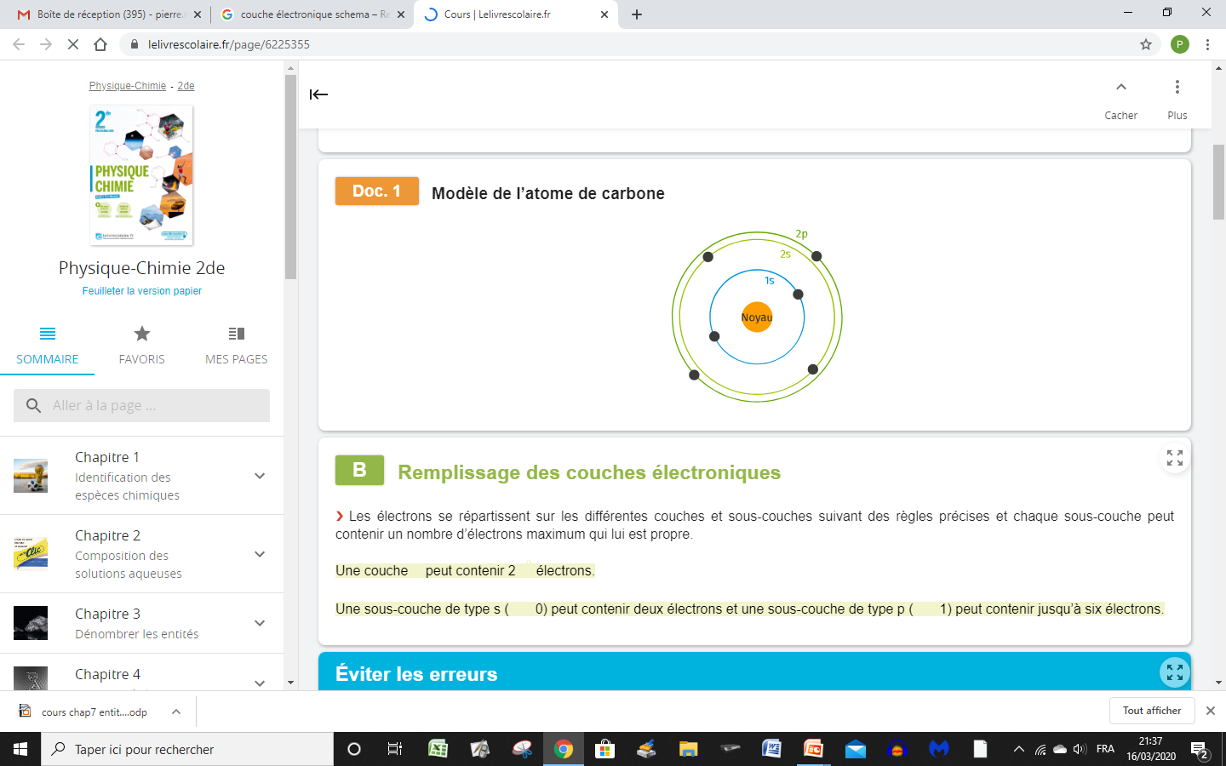
III/ le cortège électronique de l’atome
1) Les couches électroniques
Pour les atomes de numéro atomique Z inferieur ou égal à 18 le électrons sont nommés ns et np avec n= 1, 2 ou 3
Les atomes ne se répartissent pas de manière aléatoire autour de l’atome. Ils se placent sur des couches électroniques. Sur le schéma la première couche et celle la plus proche de l’atome et elle s’appelle 1s. Elle ne peut contenir que 2 électrons. Ensuite si l’atome à plus de 2 électrons ils se placent sur la couche suivante (2s) qui peut accueillir 2 électrons maximum. Si l’atome à plus de 4 électrons ils commencent a remplir la couche (2p) qui peut accueillir 6 électrons à la différence des couche 1s et 2s

Slide 10
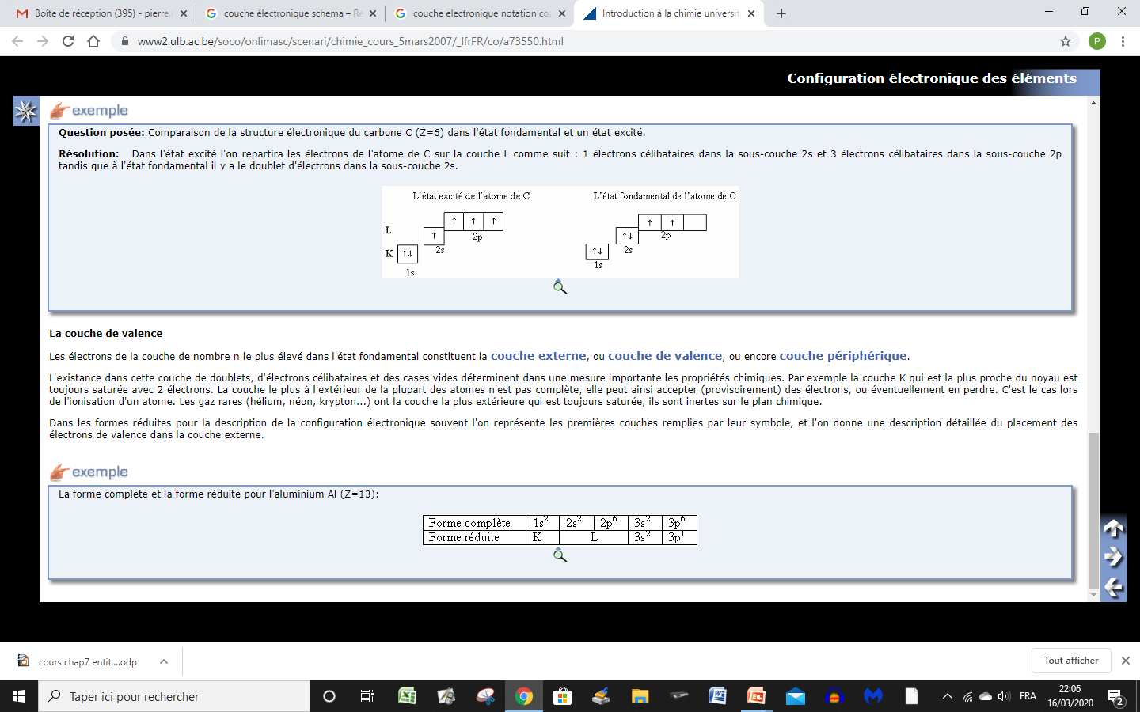
Pour faciliter l’écriture, on ne fait plus le schéma précédent mais on ne fait que noter les couche électroniques
Pour les 18 premiers atomes, les éléments peuvent comporter jusqu’à 18 électrons
Les couche se nomment dans l’ordre:
1s et peut contenir 2 électrons
Ensuite vient la 2s qui peut contenir 2 électrons
Après vient la 2p qui peut contenir 6 électrons
La 3 s qui peut contenir 2 électrons
Et enfin la 3p qui peut contenir 6 électrons
Nom de la couche
Nombre maximal d ’atome sur la couche
Notation conventionnelle des couches

Slide 11
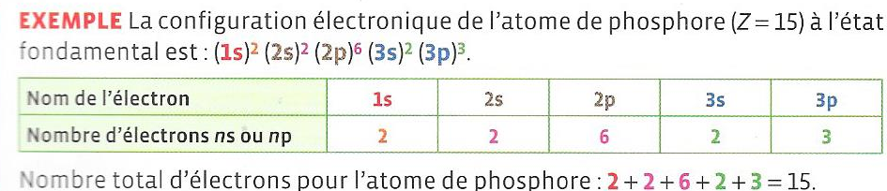
Couche ou les n des couche s et p sont les plus grands
Electrons de valence

Slide 12
La configuration électronique d’un atome dans son état fondamental (pas excité) permet de déterminer sa position dans le tableau périodique
La valeur de n des électrons de valence détermine la ligne dans laquelle se situe l’atome. Cette valeur correspond au numéro de la ligne
Le nombre d’électrons de valence détermine la colonne dans laquelle se situe l’atome. Ce nombre correspond au chiffre des unités du numéro de la colonne
3 eme ligne du tableau periodique
3+2=5 donc 5eme colonne

Slide 13
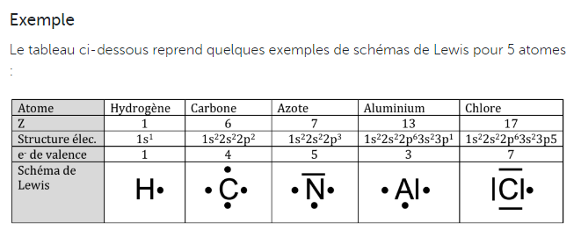
https://www.youtube.com/watch?v=DJJ-6HHG0to
https://www.youtube.com/watch?v=KGKmTILlutM
https://www.youtube.com/watch?v=iDNyt-rcGWY
https://www.youtube.com/watch?v=nF-RlZF3g1I&t=7s
https://www.youtube.com/watch?v=_mtAo7bFmLQ

